Slide 1
Педагогічна рада “Про підсумки методичної роботи з працівниками закладу в 2018-2019 н.р.”

Slide 2
Кількісний та якісний склад педагогічних працівників
Всього – 67
Методист –2
Старший вчитель – 15
Вища категорія – 28
Перша категорія –15
Друга категорія - 6
Спеціаліст - 18

Slide 3
Атестація 2018 - 2019
Всього атестувалося -13 педагогів
Підтвердження вищої категорії та педагогічного звання “вчитель – методист ” – 1
Підтвердження вищої категорії та педагогічного звання “старший учитель” – 3
Підтвердження вищої категорії -3
Присвоєння вищої категорії -2
Підтвердження першої категорії – 1
Присвоєння другої категорії -3

Slide 4
Курсова перепідготовка
Курси РОІППО - 16 педагогів
Сертифікований тренер НУШ –Оліферчук Галина Адамівна

Slide 5
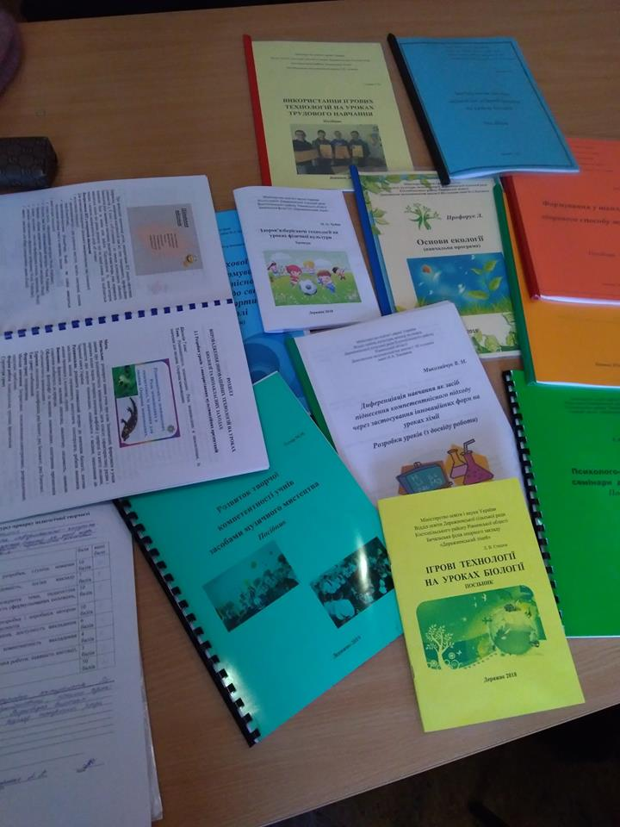
Конкурс – ярмарок педагогічної творчості 14 лютого на базі опорного закладу "Деражненський ліцей" відбулося засідання експертної ради І туру ХVІ обласного конкурсу-ярмарку педагогічної творчості у таких номінаціях: «Біологія та екологія», «Трудове навчання», «Фізична культура», «Хімія», «Практична психологія», «Музичне мистецтво».

Slide 6
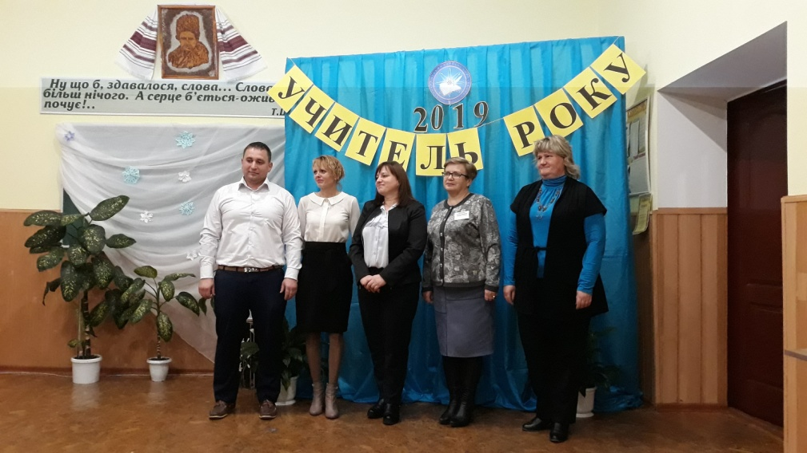
Учитель року – 2019 5 грудня на базі ОЗ “Деражненський ліцей” стартував І етап всеукраїнського конкурсу “Учитель року - 2019”

Slide 7
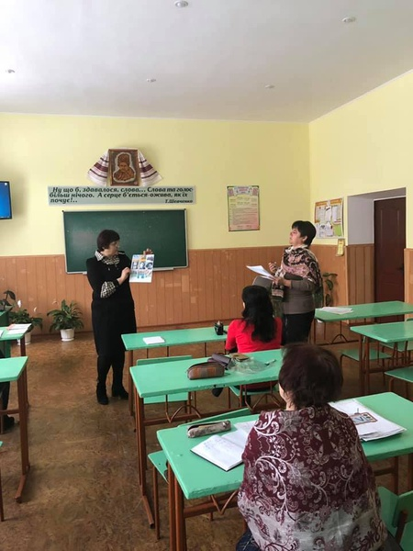
Над вибором шляхів формування життєвих компетентностей учнів в умовах особистісно зорієнтованого навчання працювали члени проблемного семінару вчителів гуманітарного циклу 9 січня в ОЗ "Деражненський ліцей".

Slide 8
Засідання МО фізико – математичного циклу На засіданні колеги ділилися між собою своїми напрацюваннями в цьому питанні. Довжаниця О.Б. показала створені нею вправи в сервісах LearningApps.org та Classtime, а ще провела онлайн-сесію з колегами, де вони виступали в ролі учнів та, використовуючи свої мобільні телефони, відповідали на запиння. Про застосування сервісу PHET (інтерактивні симуляції) на уроках інформатики та фізики розповів вчитель інформатики Довжаниця Р.Ф. .

Slide 9
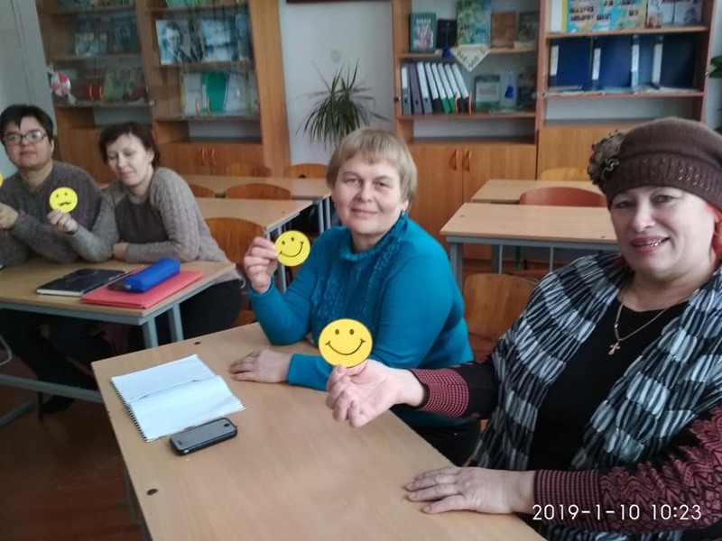
Цікаво, весело, пізнавально пройшов освітній коучинг "Педагогіка партнерства" в ОЗ "Деражненський ліцей«(керівник Галас Т.М.)

Slide 10
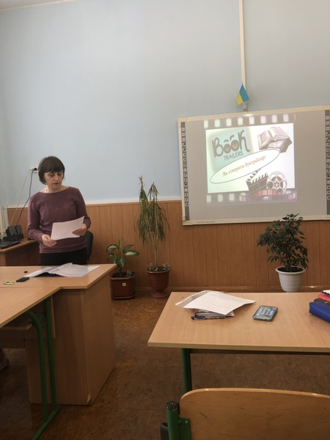
10 січня в ОЗ "Деражненський ліцей" відбулося засідання методичного об'єднання вчителів суспільно-природничого циклу(керівник Орловська Н.А.)

Slide 11
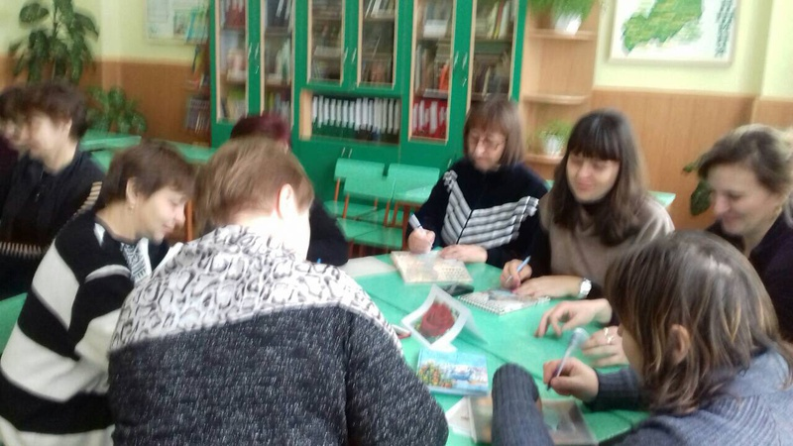
31 січня 2019 року в опорному закладі «Деражненський ліцей» відбувся психолого-педагогічний семінар з теми «Творча майстерність учителя».

Slide 12
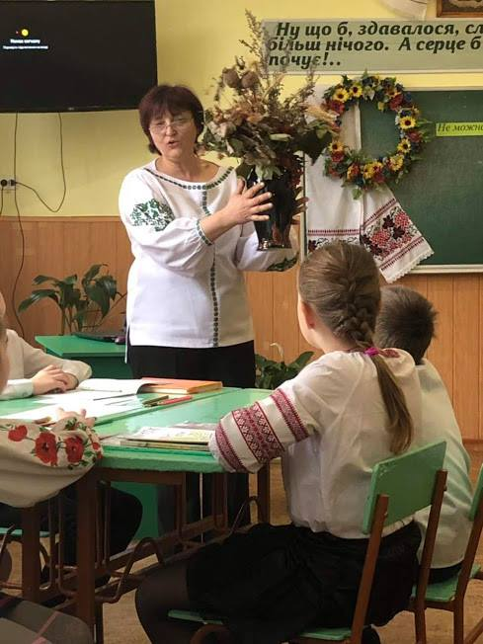
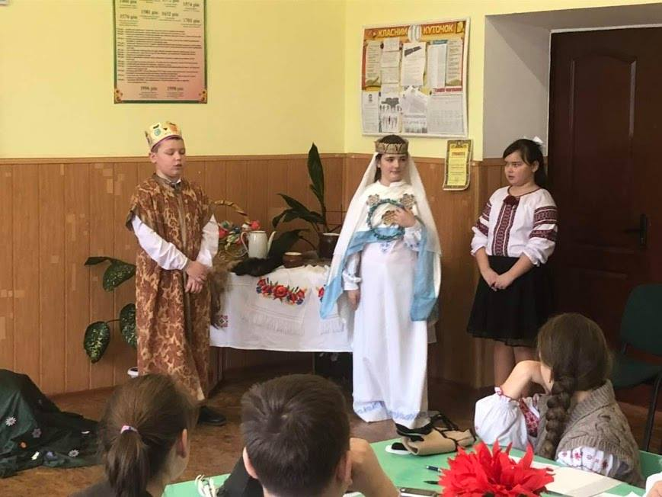
18 лютого на базі опорного закладу «Деражненський ліцей» відбувся семінар-практикум учителів суспільно-гуманітарного циклу з теми «Сучасний урок як форма організації компетентнісного навчання».

Slide 13
21 лютого 2019 року на базі філії Деражненського ліцею Жильжансьої загальноосвітньої школи І-ІІ ступенів відбулося засідання семінару-практикуму вчителів фізико-математичного напряму з теми «Реалізація компетентнісного підходу на уроках математики, фізики та інформатики через призму наскрізних змістових ліній навчальних програм».

Slide 14
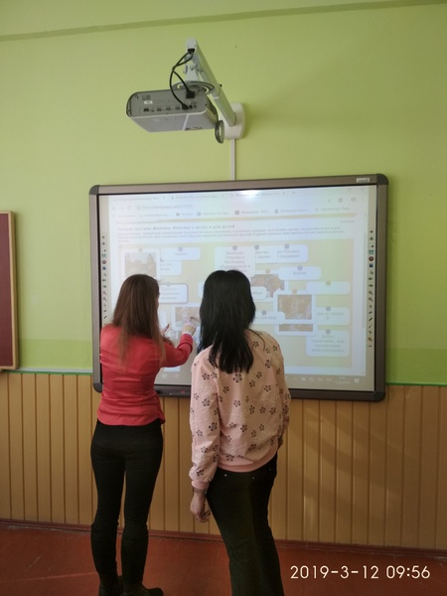
12 березня на базі ОЗ ''Деражненський ліцей'' відбулося МО учителів художньо-естетичного циклу.

Slide 15
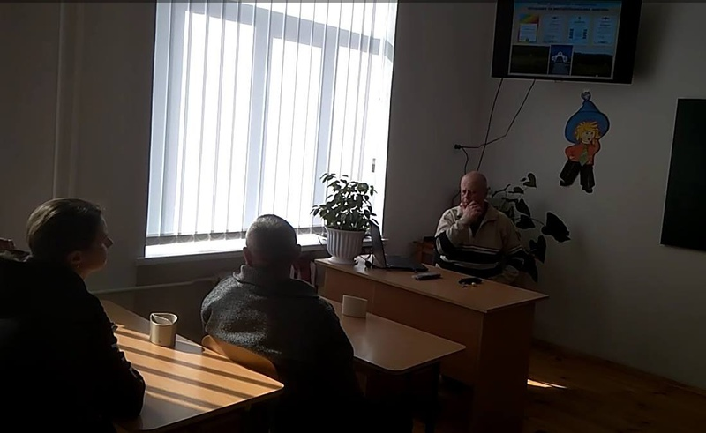
27 березня на базі ОЗ "Деражненський ліцей" відбулося міжшкільне методичне об'єднання вчителів фізкультурно-технологічного циклу з теми: "Розвиток пізнавального інтересу до занять фізкультурою"

Slide 16
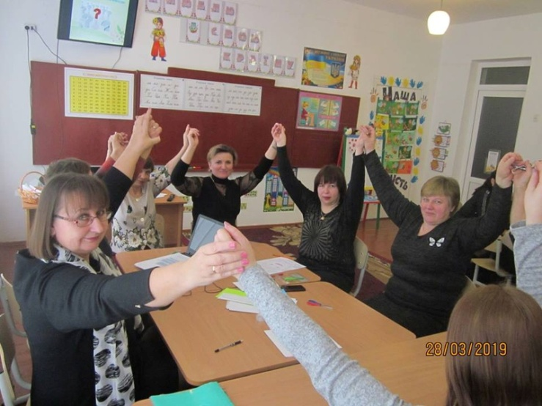
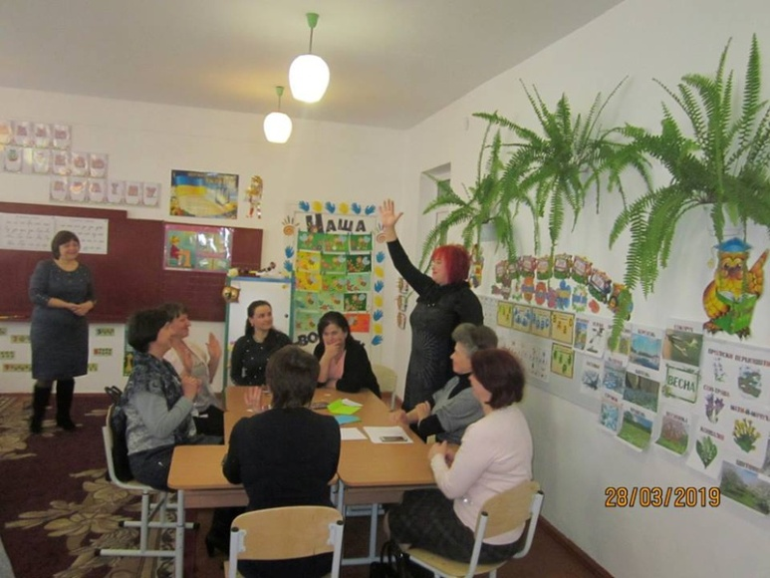
28 березня відбулося методичне об’єднання вчителів початкових класів на базі ОЗ “Деражненський ліцей”. Вчителі та вихователі ГПД працювали над темою «Шляхи вдосконалення професійної компетентності вчителя».

Slide 17
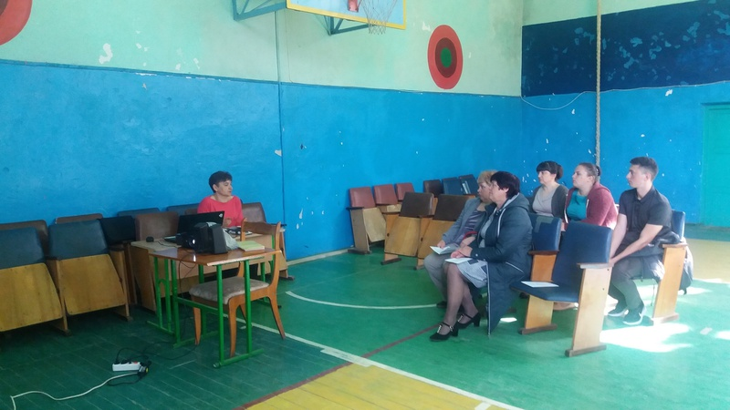
22 травня в ОЗ " Деражненський ліцей" пройшов семінар-тренінг для тих учителів фізкультурної освітньої галузі, які здійснюватимуть навчання школярів у 2019-2020 навчальному році.

